Slide 1
Workshop
Introdução – Windows e Hyper-V Containers Technical Preview 5
Fabio Hara | @fabiohara

Slide 2
Agenda
Conceitos básicos de container
Integrando com Docker.
Desenvolvimento com Containers.
Runtime do Microsoft Container
Laboratórios

Slide 3
Conceitos básicos de Containers.

Slide 4
Containers Uma nova forma de construir, distribuir, implantar para instâncias de aplicações
}
Aplicações tradicionalmente construídas e implantadas em servidores físicos (relação 1:1)
Novas aplicações necessitam de sistemas físicos para isolamento de recursos
}
Pacotes e apps em execução com
Containers
Físico
}
Físico / Virtual
Altas taxas de consolidação e melhor utilização
Implantação rápida de aplicativos em relação ao método tradicional (servidores físicos)
Aplicativos implantados em VMs com alta taxa de sucesso de compatibilidade
Apps beneficiadas com Recursos de VM (ex: Live migration, HA)
Principais benefícios
Raída aceleração de implantação de Apps
Esforço reduzido para implantar Apps
Amplo Desenvolvimento e testes
Baixo custo associado com implantação de apps
Alta taxa de consolidação
Virtual

Slide 5
Por quê Containers? Aplicações com alta inovação para um mundo móvel baseado em Cloud
Containers oferecem produtividade e liberdade
Permite apps ‘write-once, run-anywhere’
Pode ser implantada como app distribuída multi-tier em modelos IaaS/PaaS
Containers oferecem alta abstração para micro serviços
DevOps
Developers
Melhora familiaridade com modelos de implantação em IT
Provê ambiente padronizado para desenvolvimento, QA e times de produção
Abstrai diferenças em distribuições de SO e infraestrutura
Alta utilização e densidade de computação | escalabilidade avançada
Integrar pessoas, processos e ferramentas para processos otimizados de Desenvolvimento de apps
Operações focam em Infraestrutura padronizada
Developers focam em contruir, implanter e testar apps
Operações

Slide 6
Containers Ambiente isolado de runtime para aplicaçõeshospedadas
}
Container
Dependencias: Cada aplicação tem suas próprias dependências que incluem tanto software (serviços, bibliotecas) e hardware (CPU, memória, armazenamento).
Virtualização: Mecanismo de container é um mecanismo muito leve de virtualização que isola estas dependências por aplicação, “empacotando” em containers virtuais.
SO de Host Compartilhado: Container executa em um processo isolado no espaço de User Mode no SO do Host, compartilhando o kernel com outros containers.
Flexível: Diferenças por baixo do SO e Infraestrutura são abstraídas, permitindo implantação mais ampla
Rápido: Containers podem ser criados quase instantaneamente, permitindo rapida escalabilidade vertical e horizontal em resposta às demandas.
App A Binários/Bibliotecas
App B Binários/Bibliotecas
Camada de gerenciamento de container
SO Host com suporte para containers
Servidor

Slide 7
Containers Como diferem de maquinas virtuais?
}
Virtual Machine
Dependencias: Cada app virtualizada inclui a App, binários e bibliotecas necessárias e SO Guest (que pode incluir vários gigabytes)
SO Independente : Cada VM pode ter um SO diferente das demais VMs (inclusive diferente do SO do Host)
Flexível: VMs podem ser migradas para outros hosts para balancear utilização de Recursos e para manutenção de hosts, sem interrupção
Seguro: Altos níveis de Recursos e isolamento de segurança para principais cargas de trabalho virtualizadas.
App A Binários/Biblioteca
App B Binários/Biblioteca
SO Guest
SO Guest
Hypervisor
Servidor

Slide 8
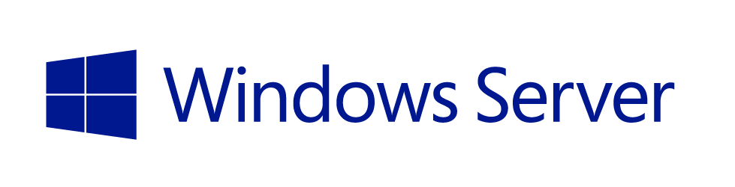



Ecossistema de Container
Container Run-Time
Container Images
Image Repository
Aplicações
Linux
Frameworks de aplicação

Slide 9



Container Run-time
Sistema Operacional
Imagem
Servidor físico

Slide 10

Container Run-time
Sistema Operacional do Host
Sistema Operacional
Sistema Operacional
Imagem
Virtual machine(s)
Virtualização de Hardware

Slide 11

Container Run-time
Containers
Sistema Operacional do Host

Slide 12
Container Run-time
Containers
Sistema Operacional Guest
Imagem
Sistema Operacional do Host
Virtual machine(s)
Virtualização de Hardware

Slide 13
Demo.
Configurando um host para Windows Server Container

Slide 14


Criação de Imagem
Repositório Local
Visão do Container
Imagem de SO do container
C:\Windows\*

Slide 15

Criação de Imagem
Repositório Local
Visão do Container
Sandbox
vazio
C:\Windows\*
Imagem de SO do container
C:\Windows\*

Slide 16
Criação de Imagem
C:\nodeJS
Repositório Local
Visão do Container
Sandbox
vazio
C:\Windows\*
Imagem de SO do container
C:\Windows\*

Slide 17
Criação de Imagem
C:\nodeJS
Repositório Local
Visão do Container
Sandbox
C:\nodeJs
C:\Windows\*
C:\nodeJS
Imagem de SO do container
C:\Windows\*

Slide 18
Criação de Imagem
Repositório Local
Visão do Container
Sandbox
C:\nodeJs
Imagem de SO do container
C:\Windows\*

Slide 19
Criação de Imagem
Repositório Local
Visão do Container
Framework
de Aplicação
Framework de Aplicação
C:\nodeJs
Imagem de SO do container
C:\Windows\*

Slide 20
Criação de Imagem
Repositório Local
Sandbox
Empty
Visão do Container
Framework de Aplicação
Framework de Aplicação
C:\nodeJs
C:\Windows\*
C:\nodeJS
Imagem de SO do container
C:\Windows\*

Slide 21
Criação de Imagem
C:\myApp
Repositório Local
Sandbox
Empty
Visão do Container
Framework
de Aplicação
Framework de aplicação
C:\nodeJs
C:\Windows\*
C:\nodeJS
Imagem de SO do container
C:\Windows\*

Slide 22
Criação de Imagem
C:\myApp
Repositório Local
Sandbox
C:\myApp
Visão do Container
Framework de Aplicação
Framework de Aplicação
C:\nodeJs
C:\Windows\*
C:\nodeJS
C:\myApp
Imagem de SO do container
C:\Windows\*

Slide 23
Criação de Imagem
Repositório Local
Sandbox
C:\myApp
Visão de Container
Framework de Aplicação
Framework de Aplicação
C:\nodeJs
Imagem de SO do container
C:\Windows\*

Slide 24
Criação de Imagem
Repositório Local
Imagem de Aplicação
C:\myApp
Visão do Container
Framework de Aplicação
Framework de Aplicação
C:\nodeJs
Imagem de SO do container
C:\Windows\*

Slide 25
Demo.
Windows Server Containers e PowerShell

Slide 26
Integrando com Docker.

Slide 27


Integração com Docker União de investimentos estratégicos para direcionar o futuro dos containers
Docker: Mecanismo open source que automatize a implantação de qualquer aplicação como portátil, como um container auto-suficiente que pode ser executado em qualquer lugar.
Parceria: Permitir o cliente Docker gerenciar multiplas aplicações de multi-container para containers Windows e Linux, independente do Host de hospedagem ou provedor de nuvem
Datacenter de cliente
Dockerized app
Windows Server
Container
Linux Container
Execute em qualquer lugar
Microsoft
Azure
Provedor de serviço
Docker
}
Investimentos Estratégicos
Investimentos no Windows Server 2016
Desenvolvimento Open source do Docker Engine para Windows Server
Azure suportado para APIs abertas de orquestração do Docker
Federação das imagens do Docker Hub para a galeria do Azure Gallery e Portal

Slide 28
Integração com Docker União de investimentos estratégicos para direcionar o futuro dos containers
Docker Hub: Coleção de aplicações abertas (e com curadoria) disponíveis para download. https://hub.docker.com
Colaboração: Trazendo Windows Server containers para o ecossistema de Docker para expandir o alcance das comunidades de desenvolvedores.
Docker Engine: Docker Engine para Windows Server containers será desenvolvido sob projeto open source da Docker.
Docker client: Clientes Windows serão capazes de usar o mesmo cliente padrão Docker em múltiplos ambientes de desenvolvimento.
Docker.exe
Exemplos:
docker run
docker images
Docker Client
Windows Server
Linux
Docker Remote API
Exemplos:
GET images/json
POST containers/create
Docker Engine
(Daemon)
Docker Engine
(Daemon)
Windows Server
Container Support
Linux Container
Support (LXC)

Slide 29
Demo.
Windows Server Containers e Docker

Slide 30
Desenvolvimento com Containers.

Slide 31



Processo de Desenvolvimento usando Containers
Repositório Central
Repositório Local
Central Repository
Application
Framework
Application
Framework
Application
Framework

Slide 32
Processo de Desenvolvimento usando Containers
Repositório Central
Repositório Local
Central Repository
Application
Framework
Application
Framework
Desenvolvedores podem escolher seus frameworks de aplicação e puxá-los localmente de repositórios centrais
Application
Framework
Application
Framework

Slide 33
Processo de Desenvolvimento usando Containers
Repositório Central
Repositório Local
Central Repository
Application
Framework
Application
Framework
Desenvolvedores podem escolher seus frameworks de aplicação e puxá-los localmente de repositórios centrais
Application
Framework
Application
Framework
Dependências necessárias são automaticamente identificadas e baixadas localmente

Slide 34

Processo de Desenvolvimento usando Containers
using System;
class Program
{
static void Main()
{
}
}
Repositório Central
Repositório Local
Desenvolvedores usam a mesma linguagem de programação e ambientes aos quais estão habituados
Central Repository
Application
Framework
Application
Framework
Application
Framework
Application
Framework

Slide 35


Processo de Desenvolvimento usando Containers
using System;
class Program
{
static void Main()
{
}
}
Repositório central
Repositório Local
Central Repository
Application
Framework
Application
Framework
Application
Framework
Application
Framework
Aplicações são compiladas e feito assembled do mesmo jeito que os desenvolvedores estão habituados

Slide 36
Processo de Desenvolvimento usando Containers
using System;
class Program
{
static void Main()
{
}
}
Repositório Central
Repositório Local
Central Repository
Uma nova imagem de container é feita contend a aplicação, escrita por um desenvolvedor
Application
Framework
Application
Framework
Application
Framework
Application
Framework

Slide 37
Processo de Desenvolvimento usando Containers
using System;
class Program
{
static void Main()
{
}
}
Repositório Central
Repositório Local
Central Repository
A nova imagem do container de aplicação pode ser “empurrada” para o repositório central
Application
Framework
Application
Framework
Application
Framework
Application
Framework

Slide 38
Processo de Desenvolvimento usando Containers
Repositório Central
Central Repository
Application
Framework
Application
Framework
Application
Framework

Slide 39

Processo de Desenvolvimento usando Containers
Utilizado parateste unitário
Compartilhado com outros desenvolvedores
Repositório Central
Central Repository
Application
Framework
Application
Framework
Application
Framework

Slide 40

Processo de Desenvolvimento usando Containers
Utilizado parateste unitário
Compartilhado com outros desenvolvedores
Repositório Central
Central Repository
Application
Framework
Em estágio para integração ou QA
Application
Framework
Application
Framework

Slide 41




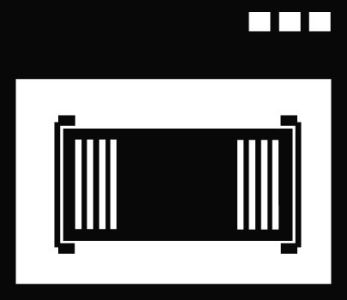
Processos de DevOps com Containers
Desenvolvedores atualizam, interagem e implantam containers atualizados
2
3
Operações colaboram com desenvolvedores para provêr métricas de Apps e Insights
Desenvolvedores controem e testam apps em containers, usando ambiente de Desenvolvimento (ex: Visual Studio)
Operações automatizam implantação e monitoram apps do repositório central
1
Central Repository
2
Containers enviados para o repositório central

Slide 42
Casos de uso de Container

Slide 43

Casos de Uso
Características de workload
Scale out
Distribuída
Estado separado
Rapido (re)start
Características de implantação
Hosting eficiente
Multitenancy
Implantação rápida
Altamente automatizável
Escalabilidade rápida
Computação Distribuída
Databases
Web
$$f\left(x\right)$$
Tarefas
Scale Out

Slide 44
Ambientes de SO de Container
Nano Server
Server Core
Altamente otimizado
Altamente compatível
Aplicações “Born in the cloud”
Aplicações tradicionais

Slide 45
Runtime do Microsoft Container.

Slide 46
Tipos de Containers Windows
Windows Server Container
Provê isolamento de aplicações através de tecnologia de isolamento de processos e namespaces. Um container Windows Server compartilha o kernel com o container host e todos os containers em execução no mesmo host
Hyper-V Container
Executa cada conatiner em uma VM altamente otimizada. Nesta configuração o kernel do host não é compartilhado com os demais containers Hyper-V

Slide 47
Fundamentos de Container
Container Host
Máquina física ou virtual configurada com o recurso de Windows Container
Container OS image
Containers são implantados através de imagens. A imagem de SO do container é a 1° camada para as várias camadas de imagem que criam um container. Esta imagem provê o ambiente de sistema operacional
Container Image
Uma imagem de container contém a base do SO, aplicações e todas as dependências (das aplicações) necessárias para implantar um container
Container Registry
Imagens de container são armazenadas em um Container registry e podem ser baixadas por demanda
Dockerfile
Usados para automatizar a criação de imagens de containers

Slide 48






Runtime do Microsoft Container
Windows Server Container
HOSTING
Altamente Automatizável
Seguro
Escalável e Elástico
Eficiente
TRUSTED
MULTI-TENANCY
Hyper-V Container
Hosting Compartilhado
Workload controlado
Altamente Automatizável
Seguro
Escalável e Elástico
Eficiente
PUBLIC
MULTI-TENANCY

Slide 49
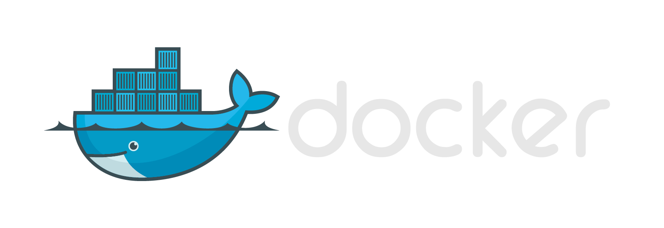




Desenvolvimento Moderno de App - Isolamento Flexível
Imagens de Windows Container
Container Run-Times
Gerenciamento de Containers
Docker
Hyper-V Container
PowerShell
Application
Framework
Outros
Windows Server Container
Write once, deploy anywhere

Slide 50
Container Run-time
Windows Server Containers
Sistema Operacional do Host

Slide 51
Container Run-time
Windows Server Container(s)
Hyper-V Container(s)
Sistema Operacional do Host
Virtual machine(s)
Hyper-V Hypervisor

Slide 52
Container Run-time
Windows Server Container(s)
Hyper-V Container(s)
Hyper-V Hypervisor
Sistema Operacional do Host
Virtual machine(s)
Hyper-V Hypervisor

Slide 53
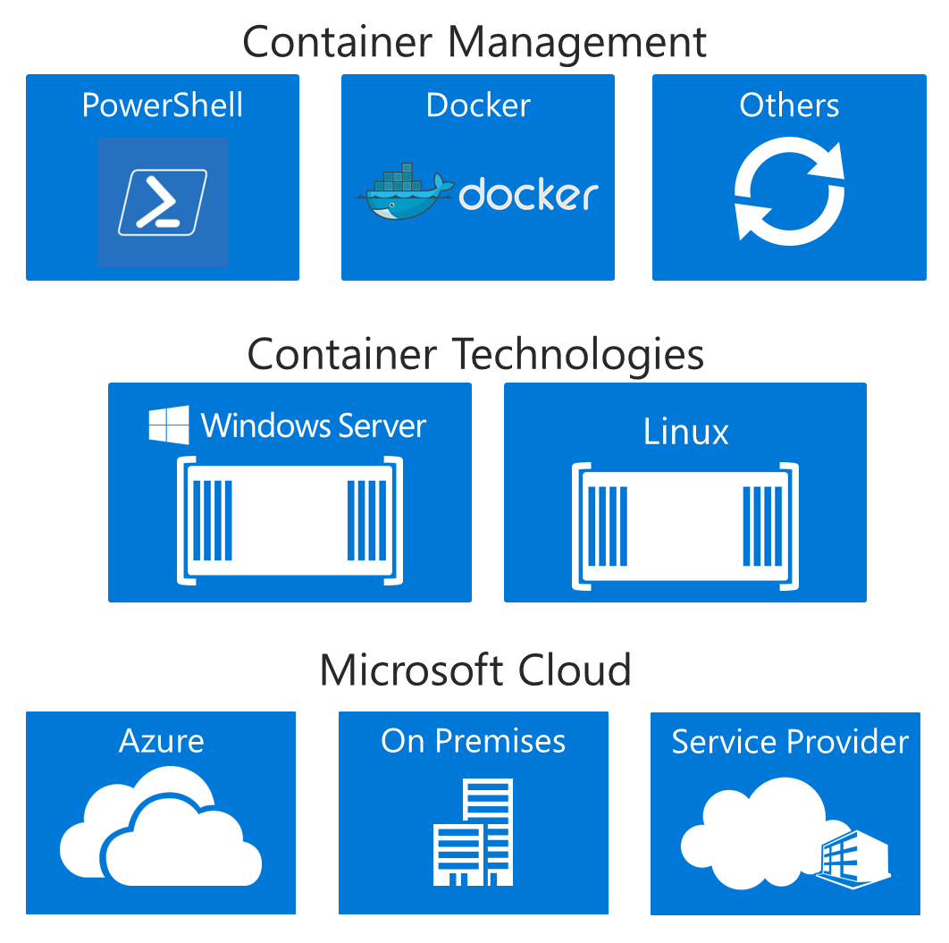
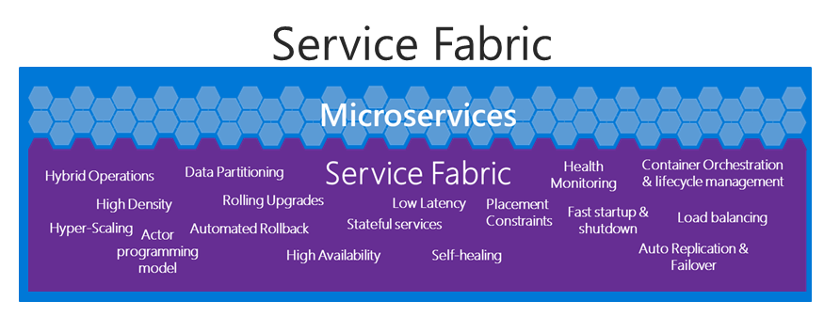
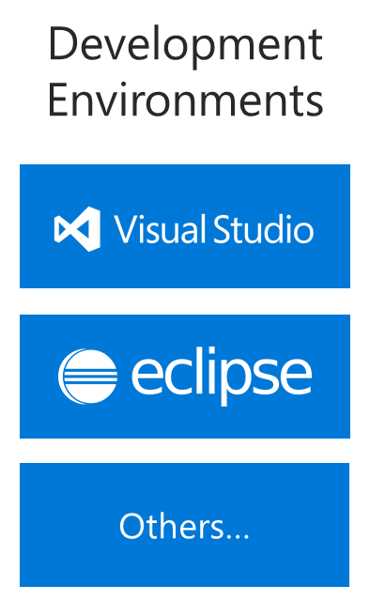
As ferramentas certas para você

Slide 54
Laboratórios práticos
Windows Server 2016 TP5 instalado em cada máquina
Minimo de 4GB de RAM
Ideal: suporte à virtualização (Intel-VT ou AMD-V)
Caso não tenha máquinas de alunos com WS2016 então utilize o seguinte script JSON para provisionar VMs no Azure com ambiente pronto
WS2016 TP5 c/ Docker Client/Daemon instalados e imagens de WindowsServerCore e NanoServer
https://raw.githubusercontent.com/Microsoft/Virtualization-Documentation/master/windows-server-container-tools/containers-azure-template/azuredeploy.json

Slide 55
Laboratórios práticos
Conexão com internet (não usar proxy)
Alguns laboratórios exigem trabalhar em dupla
Dica para as atividades práticas:
Powershell não é case-sensitive
Docker é case sensitive
Atenção: download das imagens de Windows Server Core requer muito tempo e banda de internet. Faça o download prévio das imagens:
Find-ContainerImage
Save-ContainerImage -Name NanoServer -Path c:\container-image

Slide 56
Lab 1
Instalando Containers

Slide 57
Instalar serviço de container
Abrir PowerShell em modo Administrativo
Instalar serviço de Container
Install-windowsfeature containers
Reiniciar servidor
Restart-Computer –force

Slide 58
Instalar Docker
Abrir PowerShell em modo administrativo
Criar diretório para o Docker
New-item –type directory –path “c:\program files\docker\”
Baixar Docker Daemon
Invoke-WebRequest https://aka.ms/tp5/b/dockerd -OutFile $env:ProgramFiles\docker\dockerd.exe -UseBasicParsing
Baixar Docker Client
Invoke-WebRequest https://aka.ms/tp5/b/docker -OutFile $env:ProgramFiles\docker\docker.exe –UseBasicParsing
Criar variável de ambiente para Docker
[Environment]::SetEnvironmentVariable("Path", $env:Path + ";C:\Program Files\Docker", [EnvironmentVariableTarget]::Machine)
Registrar serviço
dockerd --register-service
Iniciar serviço
Start-Service docker

Slide 59
Opcional – Atualizar módulos
Instalar modulos mais novos de Container para PowerShell
http://github.com/microsoft/Docker-PowerShell
Register-PSRepository -Name DockerPS-Dev -SourceLocation https://ci.appveyor.com/nuget/docker-powershell-dev
Install-Module Docker -Repository DockerPS-Dev
Update-Module Docker

Slide 60
Instalar imagens de base
Abrir PowerShell em modo administrativo
Instalar package provider
Install-PackageProvider ContainerImage –Force
Método 1 – baixar e instalar imagens via Internet
Install-ContainerImage -Name WindowsServerCore
Install-ContainerImage -Name NanoServer
Método 2 – baixar e instalar posteriormente
Find-ContainerImage
Save-ContainerImage -Name NanoServer -Path c:\container-image
Install-ContainerOSImage -WimPath C:\container-image\NanoServer.wim –Force
Reiniciar Docker após instalação de imagem
Restart-Service docker

Slide 61
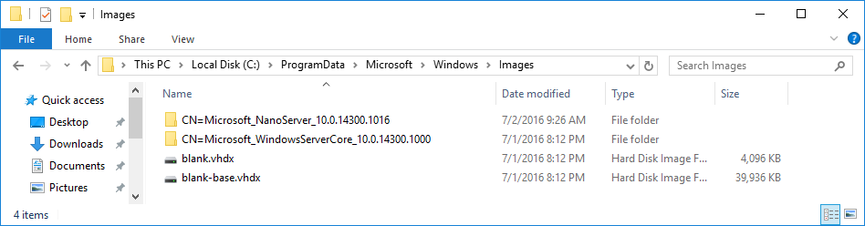
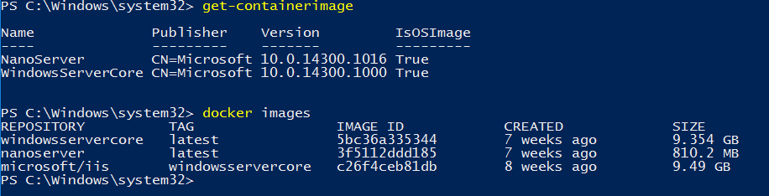
Verificando imagens instaladas
Abrir Explorer
C:\ProgramData\Microsoft\Windows\images
Visualizando via PowerShell e Docker

Slide 62
Preparando imagens
Adicionar TAG para a imagem ser utilizada
docker tag windowsservercore:10.0.14300.1000 windowsservercore:latest
docker tag windowsservercore:10.0.14300.1016 nanoserver:latest
Visualizar imagens existentes
Docker images
Get-containerimage

Slide 63
Implantando Containers
Abrir PowerShell em modo Administrativo
Docker search Microsoft
OU
Docker search *
Baixando container
docker pull microsoft/iis:windowsservercore
Iniciar container em background (-d), mapear porta do host p/ o container (-p) e executar PING para manter container no ar
docker run -d -p 80:80 microsoft/iis:windowsservercore ping -t localhost
Visualizando container em execução (ps)
Docker ps

Slide 64
Visualisando Web Site
Verificar qual IP está em uso no Host
Ipconfig
Usar outro computador na sua rede e digitar no browser o IP do Host (passo 1)

Slide 65
Desligando container
Visualizar container em execução e anotar nome
Docker ps
Remover container (rm) à força (-f)
Docker rm –f fervent_wright
Visualizar containers ativos
Docker ps

Slide 66
Executando containers “por demanda”
Abrir PowerShell em modo Administrativo
Iniciar container em modo interativo (-it), mapear porta do host p/ o container (-p) e visualizar comando
docker run -it -p 80:80 microsoft/iis:windowsservercore ping -t localhost
Abrir outro PowerShell em modo administrativo e visualizar containers
Docker ps
Voltar para 1° janela do PowerShell com comando PING e derrubar container
CTRL + C
Voltar para 2° janela do PowerShell com comando Docker ps e executar novamente

Slide 67
Editando conteúdo de container
Abrir PowerShell em modo Administrativo
Criar novo container e executar CMD
docker run -it -p 80:80 microsoft/iis:windowsservercore cmd
Apagar pagina inicial do IIS
del C:\inetpub\wwwroot\iisstart.htm
Criar nova pagina
echo “Teste do @fabiohara" > C:\inetpub\wwwroot\index.html
Fechando sessão do container
Exit

Slide 68
Editando conteúdo de container (cont...)
Verificar nome do container
Docker ps –a
Criar nova imagem de container (commit)
Docker commit nome_container modificado-iis
Visualizar imagens criadas
Docker images

Slide 69
Lab extra
Dockerfile

Slide 70
Sintaxe (exemplos)
Informar imagem de container a ser usada
FROM windowsservercore
Executar comando (exec form ou shell form)
RUN [“powershell”, “New-item”, “c:\\teste”]
Ou
RUN powershell new-item c:\teste
RUN dism.exe /online /enable-feature /all /featurename:iis-webserver /norestart
RUN powershell.exe –command c:\vcredist_x86.exe /quiet
Copiar dados
COPY teste1.txt c:/temp/
COPY diretorio1 /sqldemo/
ADD (similar ao COPY)
ADD teste2.txt c:/temp/
ADD https://www.python.org/ftp/python/3.5.1/python-3.5.1.exe /temp/python-3.5.1.exe

Slide 71
Sintaxe (exemplos)(cont...)
Diretório de trabalho
WORKDIR c:\\windows
WORKDIR c:\\app1\\dev
Comando padrão para ser executado no deploy de uma instância de container (exec form e shell form)
CMD [“c:\\app1\\dev\\httpd.exe”, “-x”]
OU
CMD c:\\app1\\dev\\httpd.exe –x

Slide 72
Sintaxe (exemplos)(cont...)
Varias linhas de comando via ESCAPE (caractere \ ou `)
RUN powershell.exe -Command \
$ErrorActionPreference = 'Stop'; \
wget https://www.python.org/ftp/python/3.5.1/python-3.5.1.exe -OutFile c:\python-3.5.1.exe ; \
Start-Process c:\python-3.5.1.exe -ArgumentList '/quiet InstallAllUsers=1 PrependPath=1' -Wait ; \
Remove-Item c:\python-3.5.1.exe -Force
Usando caractere `
FROM windowsservercore
RUN powershell.exe -Command `
$ErrorActionPreference = 'Stop'; `
wget https://www.python.org/ftp/python/3.5.1/python-3.5.1.exe -OutFile c:\python-3.5.1.exe ; `
Start-Process c:\python-3.5.1.exe -ArgumentList '/quiet InstallAllUsers=1 PrependPath=1' -Wait ; `
Remove-Item c:\python-3.5.1.exe -Force

Slide 73
Sintaxe (exemplos)(cont...)
Comandos PowerShell no Dockerfile
FROM windowsservercore
RUN powershell -command Expand-Archive -Path c:\apache.zip -DestinationPath c:\
Chamada REST
FROM windowsservercore
RUN powershell.exe -Command \
$ErrorActionPreference = 'Stop'; \
Invoke-WebRequest https://www.python.org/ftp/python/3.5.1/python-3.5.1.exe -OutFile c:\python\python-3.5.1.exe ; \
Start-Process c:\python\python-3.5.1.exe -ArgumentList '/quiet InstallAllUsers=1 PrependPath=1' -Wait ; \
Remove-Item c:\python\python-3.5.1.exe -Force

Slide 74
Sintaxe (exemplos)(cont...)
Invoke-webrequest e WebClient por enquanto não são suportados no Nano Server (TP5)
Comando PowerShell no Dockerfile
FROM windowsservercore
RUN powershell -command Expand-Archive -Path c:\apache.zip -DestinationPath c:\
Chamada REST (usando invoke-webrequest)
FROM windowsservercore
RUN powershell.exe -Command \
$ErrorActionPreference = 'Stop'; \
Invoke-WebRequest https://www.python.org/ftp/python/3.5.1/python-3.5.1.exe -OutFile c:\python\python-3.5.1.exe ; \
Start-Process c:\python\python-3.5.1.exe -ArgumentList '/quiet InstallAllUsers=1 PrependPath=1' -Wait ; \
Remove-Item c:\python\python-3.5.1.exe –Force
Chamada REST (usando biblioteca .Net WebClient)
FROM windowsservercore
RUN powershell.exe -Command \
$ErrorActionPreference = 'Stop'; \
(New-Object System.Net.WebClient).DownloadFile('https://www.python.org/ftp/python/3.5.1/python-3.5.1.exe','c:\python\python-3.5.1.exe') ; \
Start-Process c:\python\python-3.5.1.exe -ArgumentList '/quiet InstallAllUsers=1 PrependPath=1' -Wait ; \
Remove-Item c:\python\python-3.5.1.exe -Force

Slide 75
Sintaxe (exemplos)(cont...)
PowerShell script no Dockerfile
FROM windowsservercore
ADD script.ps1 /windows/temp/script.ps1
RUN powershell.exe -executionpolicy bypass c:\windows\temp\script.ps1

Slide 76
Criando imagems via Dockerfile
Criar diretório para repositório do Dockerfile
Powershell new-item c:\build\dockerfile –force
Editar Dockerfile com Notepad
Notepad c:\build\dockerfile
Criar nova imagem (usando microsoft/iis:windowsservercore) e executar comando
Copie e cole o seguinte texto
FROM microsoft/iis:windowsservercore
RUN echo "Hello World – teste de Dockerfile" > c:\inetpub\wwwroot\index.html
Salvar e fechar notepad
Criar nova imagem a partir do Dockerfile
CD build
Docker build –t teste2 .
OU
Docker build –t iis-dockerfile c:\build

Slide 77
Criando imagens via Dockerfile (cont...)
Visualizar imagens disponíveis
Docker images
Vsualizar histórico de criação da imagem
Docker history nome_imagem
Implantar novo container baseado em imagem
docker run -d -p 80:80 iis-dockerfile ping -t localhost
Teste: verificar IP do host e abrir browser em outra maquina usando este IP
Verificar nome do container em execução
Docker ps
Remover container (rm)
Docker rm –f nome_container
Extra: remover imagem (rmi)
Docker rmi –f id_do_container

Slide 78
Lab 2
Instalando imagens via Docker Hub

Slide 79
Baixando imagem do Docker Hub
Abrir PowerShell em modo administrativo e listar imagens de container disponíveis
Find-containerimage
Listar imagens do Docker Hub
Docker search *
Baixar imagem com Apache para Windows Server Core
Docker pull microsoft/sample-httpd:windowsservercore
Baixar imagem com Apache para Nano Server
Docker pull microsoft/sample-httpd:nanoserver
Listar imagens locais
Docker images

Slide 80
Lab extra
Usando VM como Host de Containers

Slide 81
Habilitar Hyper-V Container em uma VM do Hyper-V
Instalar VM com Windows Server 2016 TP5 e desligar
Executar comandos PowerShell no Host
#colocar o nome da VM
$vm = "<virtual-machine>"
#configurar o virtual processor
Set-VMProcessor -VMName $vm -ExposeVirtualizationExtensions $true -Count 2
#desativar dynamic memory
Set-VMMemory $vm -DynamicMemoryEnabled $false
#habilitar mac spoofing
Get-VMNetworkAdapter -VMName $vm | Set-VMNetworkAdapter -MacAddressSpoofing On

Slide 82
Lab 3
Implantando Windows Containers e Hyper-V Containers

Slide 83
Preparar Host
Verificar se Host suporta virtualização
Mínimo de 4GB de RAM para laboratório
Windows Server 2016 TP5 ou Windows 10 build 10565 (ou superior)
Processador suportando Intel-VT ou AMD-V
Msinfo32 para verificar se processador suporta virtualização
Instalar Role de Hyper-V
Install-windowsfeature hyper-v
Reiniciar servidor (caso não reinicie após instalação)
Restart-computer -force

Slide 84
(Opcional) Habilitar Hyper-V Container em uma VM do Hyper-V
Instalar VM com Windows Server 2016 TP5 e desligar
Executar comandos PowerShell no Host
#colocar o nome da VM
$vm = "<virtual-machine>"
#configurar o virtual processor
Set-VMProcessor -VMName $vm -ExposeVirtualizationExtensions $true -Count 2
#desativar dynamic memory
Set-VMMemory $vm -DynamicMemoryEnabled $false
#habilitar mac spoofing
Get-VMNetworkAdapter -VMName $vm | Set-VMNetworkAdapter -MacAddressSpoofing On

Slide 85
Usando VM Nano Server como host de Containers
Copiar arquivo ISO do Windows Server 2016 TP5 localmente e montar volume
Double click no arquivo ISO e entrar no diretório \NanoServer
Copiar pasta NanoServerImageGenerator para c:\Nano
Importar módulo
Import-module .\NanoServerImageGenerator -verbose
Abrir PowerShell em modo Administrativo e criar imagem de Nano Server
New-NanoServerImage -Edition Standard -DeploymentType Guest -MediaPath e:\ -TargetPath .\Nano\Nano.vhd -ComputerName Nano -containers -storage

Slide 86
Criar VM Nano no Hyper-V
Criar diretório para armazenar VM (ex: c:\VM\Nano)
Copiar arquivo Nano.VHD para pasta
Criar VM com nome Nano e usar VHD existente (Nano.VHD)

Slide 87
Criando Container Hyper-V
Modo de isolamento (não executar)
Docker run –it --isolation=hyperv nanoserver cmd
Prompt Powershell será aberto em modo CMD
Modo normal
Docker run –d windowsservercore ping localhost –t
Copiar ID
Visualizando processo do ping via Docker
Docker top “ID_copiado”
Aparecerá o process ID e o comando (ping)
Visualizando processo do ping pelo Windows
Get-process –name ping
Aparecerá mesmo process ID acima

Slide 88
Criando Container Hyper-V (cont...)
Iniciar container em modo isolado
docker run -d --isolation=hyperv nanoserver ping -t localhost
Copiar ID
Visualizando processo do ping via Docker
Docker top “ID_copiado”
Visualizando processo via Windows
Get-process –name ping
Não aparecerá o ID listado no comando “docker top”
Visualizando o container isolado
Get-process –name vmwp ou via Task Manager

Slide 89
Lab 4
Gerenciando dados

Slide 90
Criando volumes de dados
Executar container e criar volume
Docker run –it –v c:\novo-volume-dados windowsservercore cmd
Criar arquivo na pasta c:\novo-volume-dados
Echo “teste de volume de dados” > c:\novo-volume-dados\testevolume1.txt
Dir
Exit
Visualizar volume no Host em c:\ProgramData\docker\volumes

Slide 91
Montando volume de dados
Criar pasta no Host e copiar arquivos
Criar pasta c:\origem
Copiar arquivos pequenos para esta pasta
Executar container montando volume de dados existente no Host (c:\origem) para dentro do container (c:\destino
Docker run –it –v c:\origem:c:\destino windowservercore cmd
Command Prompt será aberto
Visualizar conteúdo
Através do Command Prompt entrar na pasta c:\destino e visualizar conteúdo (DIR)

Slide 92
Montando um único arquivo
Criar pasta e arquivo de teste no host
New-item -type directory –path c:\origem2
Echo “teste com arquivo único1” > c:\origem2\teste1.txt
Echo “teste com arquivo único2” > c:\origem2\teste2.txt
Echo “teste com arquivo único3” > c:\origem2\teste3.txt
Executar container e mapear arquivo
Docker run –it –v c:\origem2\teste1.txt windowsservercore cmd
Visualizar conte[udo de diretório de dentro do container
Cd origem2
Dir
Inspecionando volume compartilhado
Docker inspect nome_container

Slide 93
Lab extra
Gerenciando recursos

Slide 94
Gerenciando recursos
Controlando recurso de CPU (1-10000, default 5000) para 2 processadores virtuais
Docker run –it --cpu-shares 2 –name dockerdemo windowsservercore cmd
OBS: CPU e IO ainda não é suportado em Hyper-V Containers
IO ainda não é suportado com volume de dados

Slide 95
Lab extra
VM Nano com Hyper-V containers
OBS: Instalação de imagens ainda não está disponível (TBD)

Slide 96
Opcional – VM Nano com Hyper-V containers
Tambem conhecido como Nested Virtualization
Caso queira criar containers hyper-V dentro da VM Nano Server basta executar o script PowerShell abaixo
#colocar o nome da VM
$vm = "<virtual-machine>"
#configurar o virtual processor
Set-VMProcessor -VMName $vm -ExposeVirtualizationExtensions $true -Count 2
#desativar dynamic memory
Set-VMMemory $vm -DynamicMemoryEnabled $false
#habilitar mac spoofing
Get-VMNetworkAdapter -VMName $vm | Set-VMNetworkAdapter -MacAddressSpoofing On

Slide 97
Habilitando regras de Firewall no Nano Server
Logon na console do Nano Server e acesse “Inbound Firewall Rules”
Entrar em cada regra de “File and Printer Sharing” e habilitar regra
Pressionar tecla F4 para enable
Status da opção “Enable” será “Allow”
Opcional – habilitar gerenciamento remoto via WinRM
Entrar na aba “Windows remote Management” e pressionar tecla ENTER 2 vezes
Verificar qual IP é utilizado pelo Nano
Aba “Networking” e selecionar adaptador Ethernet

Slide 98
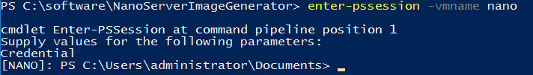
Instalar Docker na VM Nano Server
Nano Server TP5 não suporta Invoke-WebRequest
Download local (ex: via Host) do Docker
Invoke-WebRequest https://aka.ms/tp5/b/dockerd -OutFile .\dockerd.exe
Invoke-WebRequest https://aka.ms/tp5/b/docker -OutFile .\docker.exe
Conectar remoto na VM Nano Server
Abrir PowerShell em modo Administrativo e digitar comando:
Criar pasta C:\Docker, compartilhar e copiar conteúdo baixado
New-item –type directory c:\docker
New-SmbShare –name DOCKER –path c:\docker
Grant-SmbShareAccess –name DOCKER –AccountName Administrators –AccessRight Full -force

Slide 99
Instalar Docker na VM Nano Server (cont..)
Registrar serviço do Docker no Windows
& “c:\docker\dockerd.exe” --register-service
Inicializar serviço do Docker
Start-service docker
Instalar Package Provider para Windows Containers
Install-packageprovider ContainerImage –force –verbose
Baixar e instalar imagem base de Nano Server
Install-containerimage –name NanoServer –version 10.0.14300.1010
Obs: comando ainda não está disponível para Host Nano

Slide 100
Lab extra
Configurando Docker

Slide 101
Configurando Docker no Windows
Arquivo daemon.json
C:\ProgramData\docker\config\daemon.json
Caso arquivo não exista então pode ser criado
Obs: nem todos parâmetros do daemon.json são aplicáveis ao Docker para Windows
Permitir conexão do Docker daemon na TCP 2375
Opção 1 – daemon.json
"hosts": ["tcp://0.0.0.0:2375", "npipe://"]
Opção 2 – SC Config (via CMD.exe)
sc config docker binpath= "\"C:\docker\dockerd.exe\" --run-service -H tcp://0.0.0.0:2375"

Slide 102
Lab extra
Removendo Imagens

Slide 103
Removendo imagens instaladas
Powershell
Uninstall-ContainerOSImage –fullname CN=Microsoft_NanoServer_10.0.14300.1016
Docker
Remover imagens
Docker rmi windowsservercoreiis
Remover containers
Docker rm

Slide 104
Links adicionais
Msdn.microsoft.com/virtualization/windowscontainers
Docs.docker.com
Azure.microsoft.com/en-us/blog/containers-docker-windows-and-trends
blogs.technet.microsoft.com/windowsserver/2015/10/28/a-closer-look-at-windows-server-and-hyper-v-containers-with-mark-russinovich/
Technet.microsoft.com/en-us/library/mt126167.aspx
mva.microsoft.com/pt-br/training-courses/docker-conceitos-e-prtica-12185
mva.microsoft.com/en-US/training-courses/whats-new-in-windows-server-2016-16457

Slide 105


© 2015 Microsoft Corporation. All rights reserved. Microsoft, Windows and other product names are or may be registered trademarks and/or trademarks in the U.S. and/or other countries.
The information herein is for informational purposes only and represents the current view of Microsoft Corporation as of the date of this presentation. Because Microsoft must respond to changing market conditions, it should not be interpreted to be a commitment on the part of Microsoft, and Microsoft cannot guarantee the accuracy of any information provided after the date of this presentation. MICROSOFT MAKES NO WARRANTIES, EXPRESS, IMPLIED OR STATUTORY, AS TO THE INFORMATION IN THIS PRESENTATION.

